Slide 1
C u r s o - T a l l e r d e E l e c t r o c a r d i o g r a f i a
CARDIOPATÍA ISQUEMICA

Slide 2
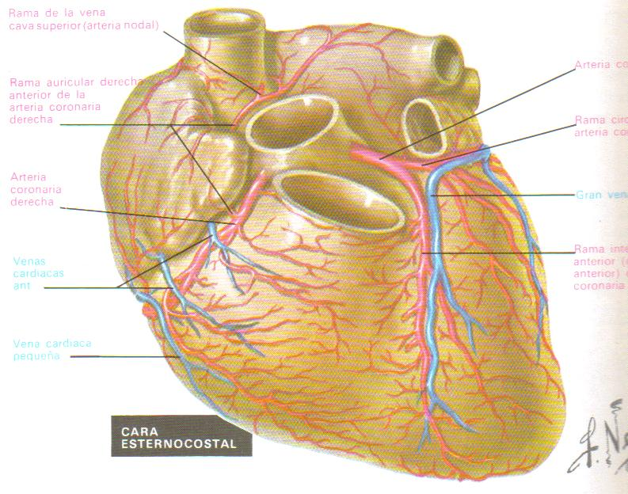
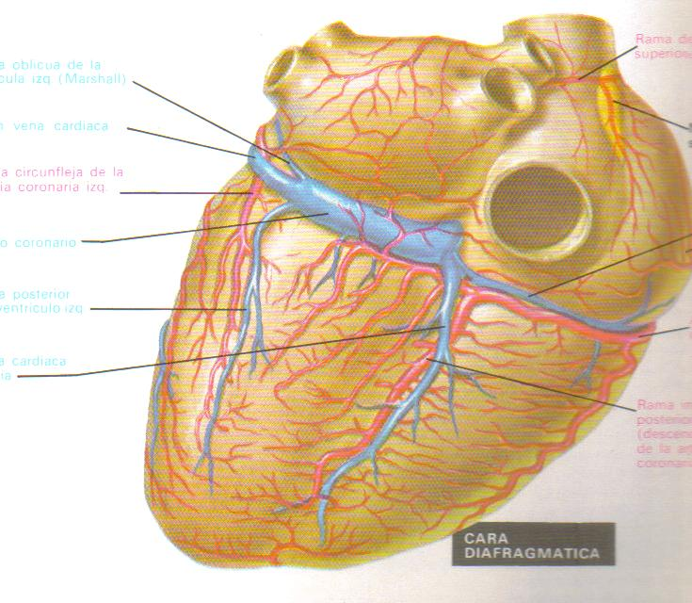
C u r s o - T a l l e r d e E l e c t r o c a r d i o g r a f í a
C A R D I O P A T Í A I S Q U É M I C A

Slide 3
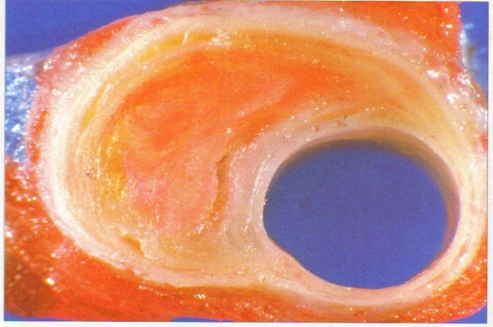
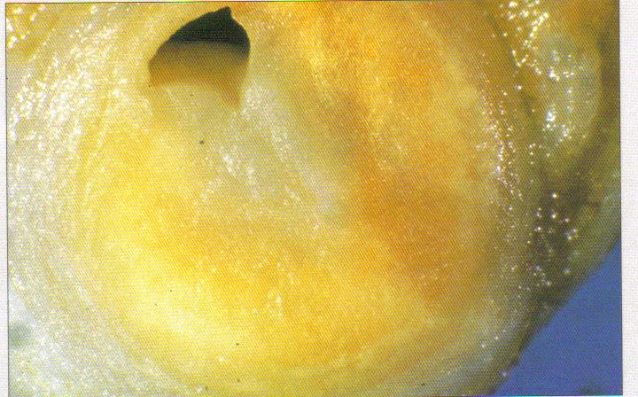
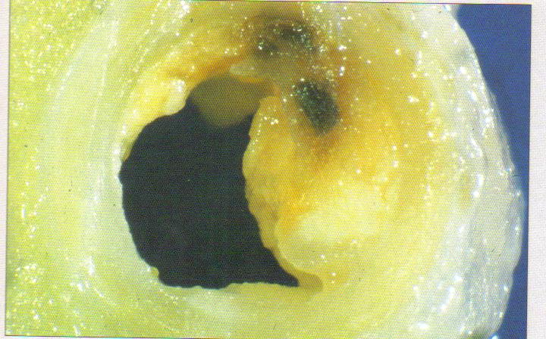
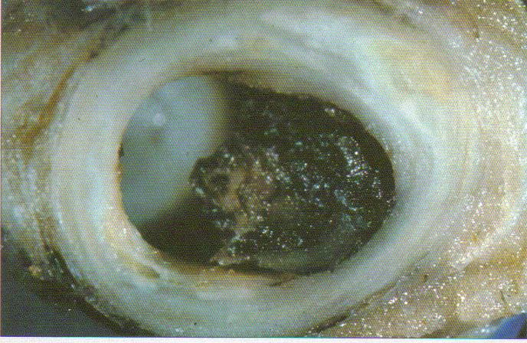
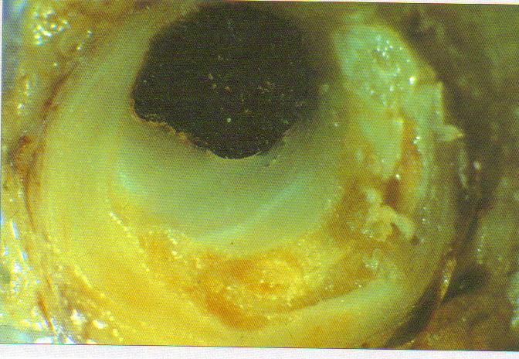
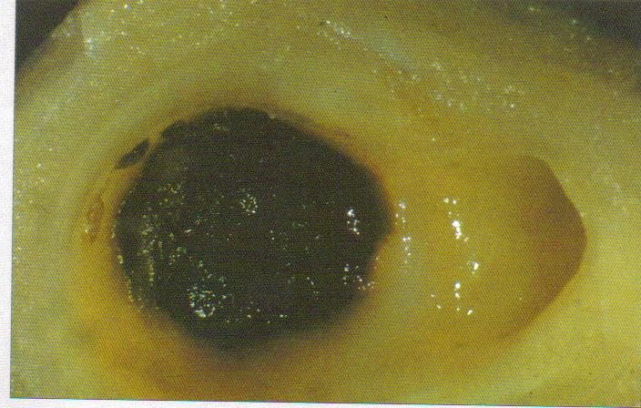
C u r s o - T a l l e r d e E l e c t r o c a r d i o g r a f í a
C A R D I O P A T Í A I S Q U É M I C A

Slide 4
C u r s o - T a l l e r d e E l e c t r o c a r d i o g r a f í a
C A R D I O P A T Í A I S Q U É M I C A
I s q u e m i a.
L e s i ó n.
N e c r o s i s.

Slide 5
C u r s o - T a l l e r d e E l e c t r o c a r d i o g r a f í a
C A R D I O P A T Í A I S Q U É M I C A
Infarto Agudo de Miocardio
Onda Q o QS = N e c r o s i s.
Cambios en el Segmento ST = L e s i ó n.
Cambios en la Onda T = I s q u e m i a.

Slide 6
C u r s o - T a l l e r d e E l e c t r o c a r d i o g r a f í a
C A R D I O P A T Í A I S Q U É M I C A
Isquemia Sub-epicárdica:
Onda T negativas, simétricas, picudas y de base estrecha
con ST iso-eléctrico.
Isquemia sub-endocárdica:
Ondas T altas, picudas y de base estrecha y simétricas.
Lesión Sub-epicárdica:
Supradesnivel del segmento ST.
Lesión Sub-endocárdica:
Infra-desnivel del segmento ST.
Imagen de necrosis:
Ondas Q patologicas.

Slide 7
C u r s o - T a l l e r d e E l e c t r o c a r d i o g r a f í a
C a r d i o p a t í a I s q u é m i c a
Anormalidades no Isquémicas de la Onda T:
Ondas T negativas en Derivaciones precordiales:
Cor_ulmonale Agudo y Crónico.
En la Pericarditis Sub-aguda.
Sobrecarga Sistólica del Ventrículo Izquierdo.
Bloqueo Completo de Rama Derecha de Haz de His.
Hemorragia Cerebral.

Slide 8
C u r s o - T a l l e r d e E l e c t r o c a r d i o g r a f í a
C a r d i o p a t í a I s q u é m i c a
Anormalidades no Isquémicas de la Onda T
Supradesnivel del Segmento en Derivaciones Precordiales:
Vagotonía y Síndrome de Repolarización Precoz.
Hiperkalemia.
Sobrecarga diastólica del Ventrículo Izquierdo.
Pericarditis Aguda.
Bloqueo de Rama Izquierda del haz de His ( V1 a V3).
Alcoholismo.
Hemorragia Cerebral.
Hipotermia.

Slide 9
C u r s o - T a l l e r d e E l e c t r o c a r d i o g r a f í a
C a r d i o p a t í a I s q u é m i c a
Infradesnivel del Segmento ST en Derivaciones Precordiales:
1.- Hipokalemia.
2.- Cor-pulmonale Agudo y Crónico
3.- Efecto y Toxicidad Digitalica.
4.- Anemia Severa.
5.- Estados de Shock.
6.- Sobrecarga Sistólica con HVI.( V4 a V6)

Slide 10
C u r s o - T a l l e r d e E l e c t r o c a r d i o g r a f í a
C A R D I O P A T Í A I S Q U É M I C A
Infarto Agudo de Miocardio
Onda Q o QS = N e c r o s i s.
Cambios en el Segmento ST = L e s i ó n.
Cambios en la Onda T = I s q u e m i a.

Slide 11
C u r s o - T a l l e r d e E l e c t r o c a r d i o g r a f í a
C A R D I O P A T Í A I S Q U É M I C A
Cambios Precoces:
Onda T alta y picuda: Isquemia Sub-endocárdica.
Elevación del Segmento ST: Lesión Sub-epicárdica.
Inversión de la Onda T: Isquemia Sub-epicardica.

Slide 12
C u r s o - T a l l e r d e E l e c t r o c a r d i o g r a f í a
C a r d i o p a t í a I s q u é m i c a
INFARTO AGUDO DEL MIOCARDIO
Cambios Hiperagudos
Onda T: Ondas altas y Picudas.
Onda R: Aumento de la Amplitud.
Segmento ST: Perdida de la concavidad.
Tiempo de Activación Ventricular: Aumentado.

Slide 13
C u r s o - T a l l e r d e E l e c t r o c a r d i o g r a f í a
C a r d i o p a t í a I s q u é m i c a
INFARTO AGUDO DEL MIOCARDIO
Cambios Agudos:
Los Signos más específicos se caracterizan por:
SUPRA-DESNIVEL DEL SEGMENTO ST

Slide 14
C u r s o - T a l l e r d e E l e c t r o c a r d i o g r a f í a
C a r d i o p a t í a I s q u é m i c a
INFARTO AGUDO DEL MIOCARDIO
Cambios Subagudos:
Segmento ST: Retorno temprano a la linea iso-eléctrica.

Slide 15
C u r s o - T a l l e r d e E l e c t r o c a r d i o g r a f í a
C a r d i o p a t í a I s q u é m i c a
INFARTO AGUDO DEL MIOCARDIO
Fase de estabilización crónica:
Ondas Q: Persistentes.( QS, QR o Qr).
Progresión inadecuada de la Onda R en Derivaciones Precordiales.
Normalización de la Ondas T.

Slide 16
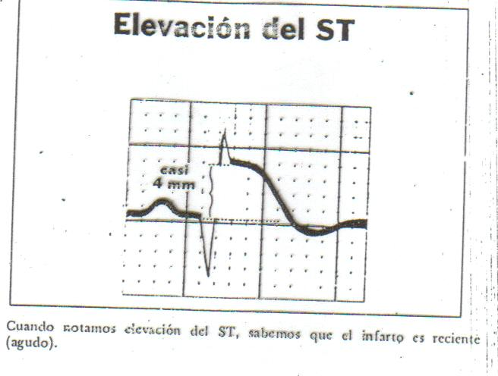
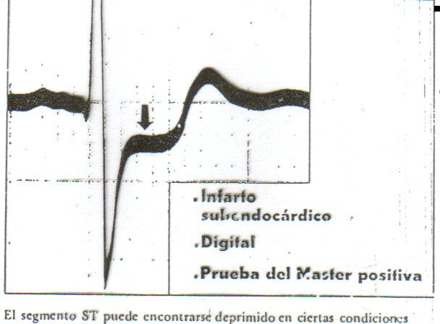
C u r s o - T a l l e r d e E l e c t r o c a r d i o g r a f í a
C a r d i o p a t í a I s q u é m i c a

Slide 17
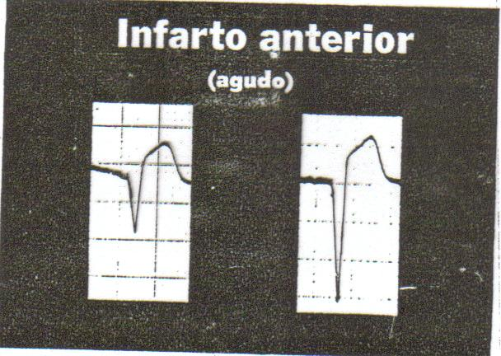
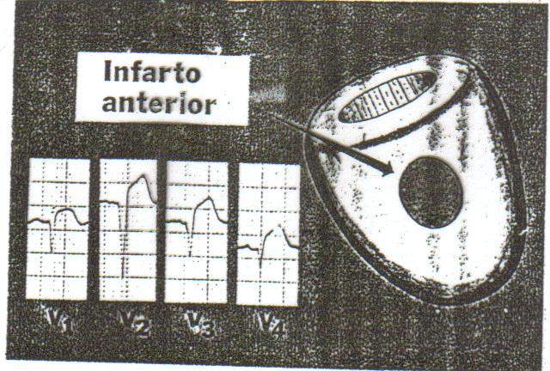
C u r s o - T a l l e r d e E l e c t r o c a r d i o g r a f í a
C a r d i o p a t í a I s q u é m i c a

Slide 18
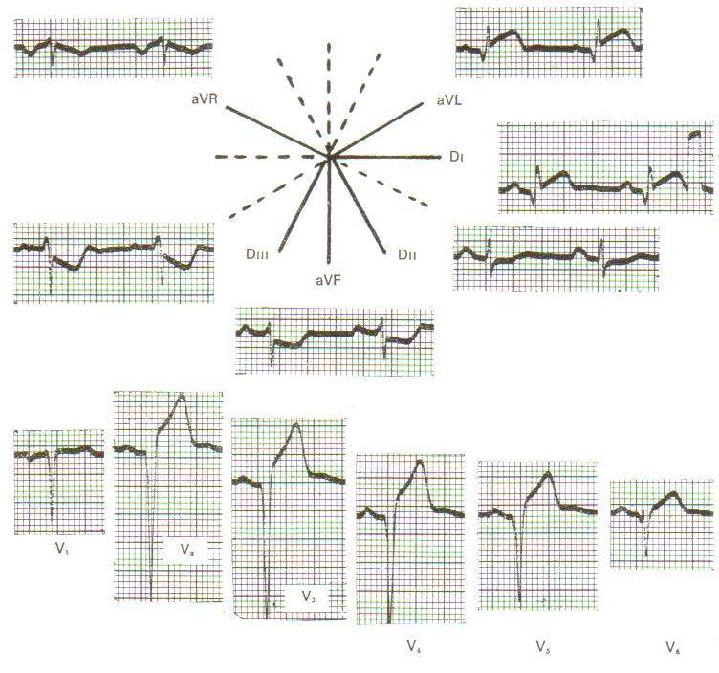
C u r s o – T a l l e r d e E l e c t r o c a r d i o g r a f í a
INFARTO AGUDO ANTERO - LATERAL

Slide 19
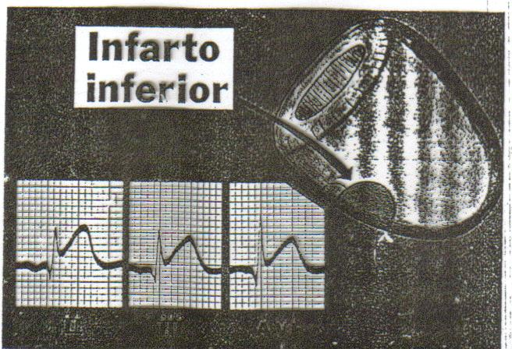
C u r s o - T a l l e r d e E l e c t r o c a r d i o g r a f í a
C a r d i o p a t í a I s q u é m i c a

Slide 20
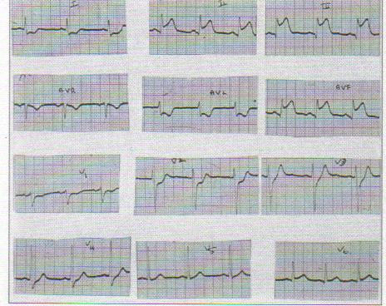
CURSO – TALLER DE E L E C T R O C A R D I O G R A F Í A
Infarto Agudo del Miocardio – Cara Inferior

Slide 21
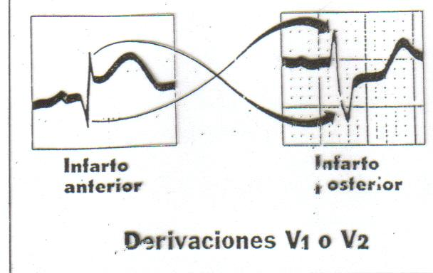
C u r s o - T a l l e r d e E l e c t r o c a r d i o g r a f í a
C a r d i o p a t í a I s q u é m i c a

Slide 22
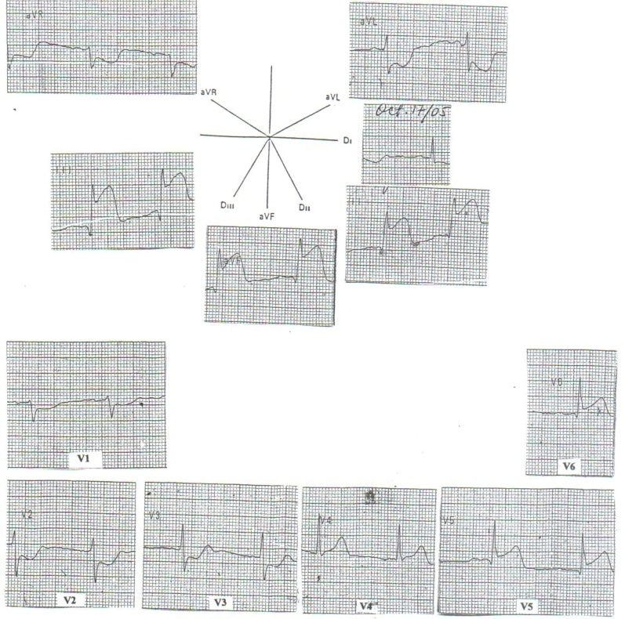
C u r s o - T a l l e r d e E l e c t r o c a r d i o g r a f í a
C a r d i o p a t í a I s q u é m i c a
Infarto Agudo del Miocardio: Postero - Inferior

Slide 23
C u r s o - T a l l e r d e E l e c t r o c a r d i o g r a f í a
C a r d i o p a t í a I s q u é m i c a
INFARTO AGUDO DEL MIOCARDIO
Fase de estabilización crónica:
Ondas Q: Persistentes.( QS, QR o Qr).
Progresión inadecuada de la Onda R en Derivaciones Precordiales.
Normalización de la Ondas T.

Slide 24
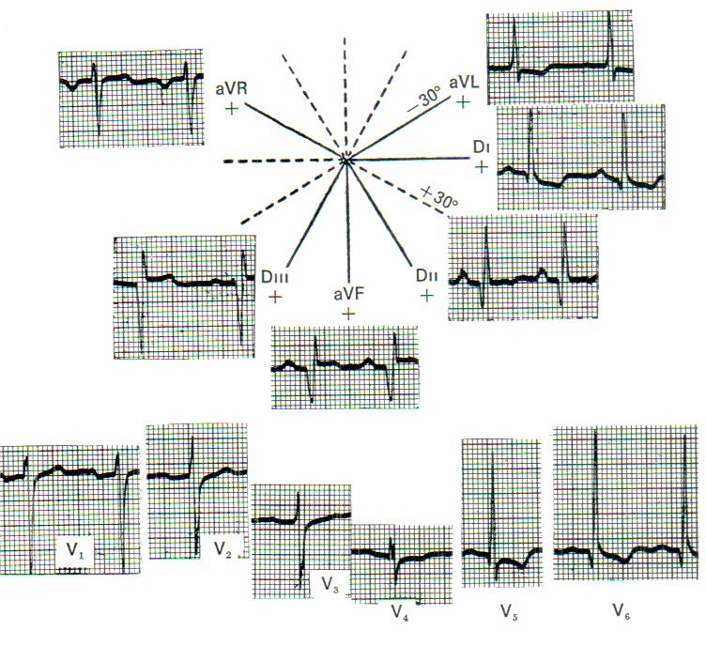
C u r s o - T a l l e r d e E l e c t r o c a r d i o g r a f í a
C A R D I O P A T Í A I S Q U É M I C A
Infarto Antiguo

Slide 25
C u r s o - T a l l e r d e E l e c t r o c a r d i o g r a f í a
I N F A R T O A G U D O D E L M I O C A R D I O
L o c a l i z a c i ó n:
CARA ANTERIOR: D1, aVL, De V1 a V6.
Anterior Extenso: De V1 a V6 ( D1 - aVL ).
Antero – Septal: De V1 a V4.
Antero – Lateral: De V3 a V6, D1, aVL.
CARA LATERAL: V5, V6, D1, aVL.
Lateral Alto: aVL.
CARA INFERIOR: DII, DIII y aVF.
CARA POSTERIOR : De V1 a V3.
I N F A R T O D E L V E N T R I C U L O D E R E C H O
V4R.

